Slide 1
מערכת שידורים לאומית
שקופית זו היא חובה
עליכם להתקין את הפונט Varela Round לפני תחילת העבודה.
אם ברצונכם לצפות בהנחיות להתקנת פונט Varela Round, תוכלו לעשות זאת בקלות.
צפו בסרטון הבא:
https://www.youtube.com/watch?v=NN9IgGTwbF0&feature=youtu.be
קישור להורדת הפונט
(אשרו את הודעת האבטחה)

Slide 2
התאמת מבנה לתפקוד
נושא חוצה תחומים
שקופית זו היא חובה
מלאו את פרטי השיעור, המקצוע והמורה .
(אין צורך להשאיר את הכיתובים "שם השיעור" , "המקצוע", מחקו אותם וכתבו רק את הפרטים עצמם).
ביולוגיה (י'-י"ב)
שם המורה: רחלי חיימוביץ' גבאי

Slide 3
מה נלמד היום
הגדרת התאמת מבנה (structure) לתפקוד (function)
סדר רמות הארגון הביולוגי
התאמות מבנה לתפקוד – ברמה המולקולרית
התאמות מבנה לתפקוד - ברמת מרכיבי התא והתא
התאמות מבנה לתפקוד - ברמת מערכות בגוף האדם
התאמות שונות : מורפולוגיות, פיזיולוגיות-ביוכימיות (והתנהגותיות)
חשיבות הנושא ודוגמאות מבחינות הבגרות

Slide 4
התאמת מבנה לתפקוד - הגדרה
פריסה 1
(הפריסות שונות זו מזו במיקום תיבות הטקסט וגרפיקת הרקע,
ותוכלו לגוון ביניהן)
ברמות הארגון השונות בביולוגיה ניתן לראות מבנים שונים.
תפקוד
מבנה
את השקופית הזו תוכלו לשכפל, על מנת ליצור שקופיות נוספות הזהות לה – אליהן תוכלו להכניס את התכנים.
כדי לשכפל אותה, לחצו עליה קליק ימיני בתפריט השקופיות בצד ובחרו
"שכפל שקופית" או "Duplicate Slide"
(מחקו ריבוע זה לאחר הקריאה)
בתרגום לאנגלית - Function
לפי ההגדרה המילונית: מילוי תקין של תפקיד (האקדמיה ללשון העברית).
עונה על השאלות:
  מה הוא עושה?
  כיצד הוא ממלא את תפקידו?
בתרגום לאנגלית – Structure, Form
לפי ההגדרה המילונית: צורה שבה דבר בנוי או מורכב (האקדמיה ללשון העברית).
עונה על השאלות:
  כיצד הוא נראה?
  ממה הוא מורכב?

Slide 5
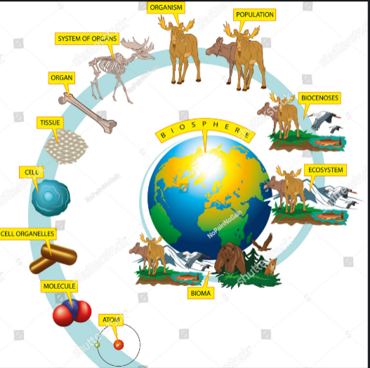
רמות הארגון הביולוגי
פריסה 1
(הפריסות שונות זו מזו במיקום תיבות הטקסט וגרפיקת הרקע,
ותוכלו לגוון ביניהן)
מאטום לביוספירה
האטום,
מולקולה,
אברונים,
תא,
רקמה,
איבר,
מערכת איברים,
יצור חי,
אוכלוסיית יצורים חיים,
חברה,
מערכת אקולוגית,
ביוספירה
את השקופית הזו תוכלו לשכפל, על מנת ליצור שקופיות נוספות הזהות לה – אליהן תוכלו להכניס את התכנים.
כדי לשכפל אותה, לחצו עליה קליק ימיני בתפריט השקופיות בצד ובחרו
"שכפל שקופית" או "Duplicate Slide"
(מחקו ריבוע זה לאחר הקריאה)
https://www.shutterstock.com/image-vector/hierarchy-biological-organization-126853934

Slide 6
התאמת מבנה לתפקוד
(אין צורך להשאיר את הכיתובים "שם הפרק" , "כותרת משנה", מחקו אותם וכתבו רק את הפרטים עצמם).
ברמה המולקולרית (דוגמאות בביולוגיה)

Slide 7
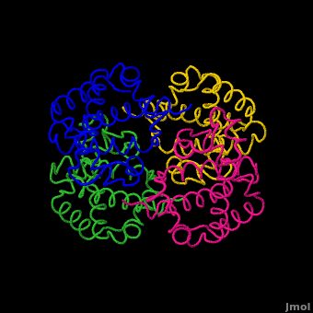
מולקולות ביולוגיות
פריסה 1
(הפריסות שונות זו מזו במיקום תיבות הטקסט וגרפיקת הרקע,
ותוכלו לגוון ביניהן)
המוגלובין
מבנה המולקולה:
חלבון המורכב מכ-140 חומצות אמיניות היוצרות שני זוגות של תת-יחידות, בכל תת-יחידה יש ארבע שרשראות פוליפפטידיות. לכל 4 השרשראות הפוליפפטידיות קשור אטום ברזל.
תפקוד המולקולה:
כל אחת מ-4 תת-היחידות בעלת זיקה לקשירת חמצן.
בריאות שבהן לחץ החמצן גבוה, נקשרת מולקולת חמצן להמוגלובין וברקמות בהן לחץ החמצן אינו גבוה משתחררת מולקולת החמצן מההמוגלובין.
את השקופית הזו תוכלו לשכפל, על מנת ליצור שקופיות נוספות הזהות לה – אליהן תוכלו להכניס את התכנים.
כדי לשכפל אותה, לחצו עליה קליק ימיני בתפריט השקופיות בצד ובחרו
"שכפל שקופית" או "Duplicate Slide"
(מחקו ריבוע זה לאחר הקריאה)
מקור: פרוטיאופדיה jsmol

Slide 8
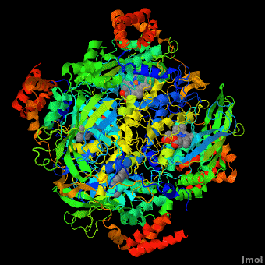
מולקולות ביולוגיות
פריסה 1
(הפריסות שונות זו מזו במיקום תיבות הטקסט וגרפיקת הרקע,
ותוכלו לגוון ביניהן)
האנזים קטלאז
מבנה: אחד השמורים יותר באבולוציה. כל אתר פעיל מכיל קבוצת הם המחוברת באמצעות קשר בין יון הברזל (מיוצג ככדורון אדום) אליו נקשרת מולקולת מי החמצן המהווה את המצע של האנזים.
אנזים הקטלאז הוא חלבון הבנוי מ- 4 שרשראות פוליפפטידיות זהות ( כל אחת צבועה בצבע שונה) באורך 527 חומצות אמיניות כל אחת.
תפקוד: פירוק מי חמצן (רעיל לתא) למולקולות של מים וחמצן בשני שלבים.
את השקופית הזו תוכלו לשכפל, על מנת ליצור שקופיות נוספות הזהות לה – אליהן תוכלו להכניס את התכנים.
כדי לשכפל אותה, לחצו עליה קליק ימיני בתפריט השקופיות בצד ובחרו
"שכפל שקופית" או "Duplicate Slide"
(מחקו ריבוע זה לאחר הקריאה)
מקור: פרוטיאופדיה
מולקולת מי חמצן נקשרת לקבוצת הם, אטום חמצן מתנתק ממי החמצן ונקשר לאנזים; מי החמצן הופכים למים.
אטום חמצן נוסף מתנתק ממולקולה אחרת של מי חמצן, ושני אטומי החמצן חוברים ליצירת מולקולת חמצן. התוצאה הסופית היא שתי מולקולות מים ומולקולת חמצן אחת.
jsmol
H₂O₂ + H₂O₂ -> 2H₂O + O₂
Notes:
מולקולת מי חמצן נקשרת לקבוצת הם, אטום חמצן מתנתק ממי החמצן ונקשר לאנזים; מי החמצן הופכים למים.
אטום חמצן נוסף מתנתק ממולקולה אחרת של מי חמצן, ושני אטומי החמצן חוברים ליצירת מולקולת חמצן. התוצאה הסופית היא שתי מולקולות מים ומולקולת חמצן אחת.

Slide 9
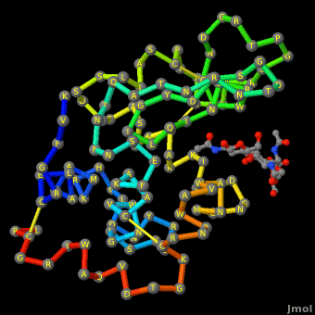
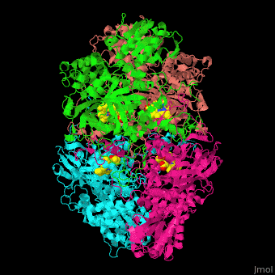
האנזים ליזוזים
האנזים קטלאז
http://proteopedia.org/wiki/index.php/Main_Page

Slide 10
התאמת מבנה לתפקוד
(אין צורך להשאיר את הכיתובים "שם הפרק" , "כותרת משנה", מחקו אותם וכתבו רק את הפרטים עצמם).
ברמת אברונים או מרכיבים בתא

Slide 11
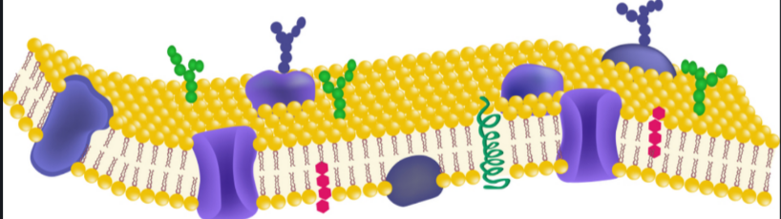
מרכיבי התא או אברונים
פריסה 1
(הפריסות שונות זו מזו במיקום תיבות הטקסט וגרפיקת הרקע,
ותוכלו לגוון ביניהן)
קרום התא (ממברנה)
מבנה קרום התא – דו-שכבה פוספוליפידית עם חלבונים (בחלק הפנימי והחיצוני של הקרום, או חלבונים שחוצים את הקרום לרוחבו)
חשיבות קרום התא :
  הפרדת בין התא לסביבתו החיצונית
  קיום קשר דו-סטרי בין התא לסביבה – כולל העברת חומרים באופן ברירני (חלבונים המשמשים כתעלות, נשאים ומשאבות)
  מאפשר תגובות של התא לשינויים בסביבתו החיצונית
את השקופית הזו תוכלו לשכפל, על מנת ליצור שקופיות נוספות הזהות לה – אליהן תוכלו להכניס את התכנים.
כדי לשכפל אותה, לחצו עליה קליק ימיני בתפריט השקופיות בצד ובחרו
"שכפל שקופית" או "Duplicate Slide"
(מחקו ריבוע זה לאחר הקריאה)
גליקופרוטאינים
תעלות
נשאים
https://www.shutterstock.com/image-vector/cell-membrane-cytoplasmic-structure-1106910629

Slide 12
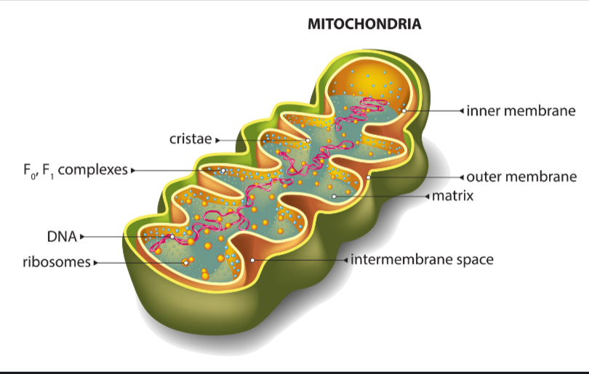
מרכיבי התא או אברונים
פריסה 1
(הפריסות שונות זו מזו במיקום תיבות הטקסט וגרפיקת הרקע,
ותוכלו לגוון ביניהן)
מיטוכונדריה
מבנה המיטוכונדריון – אברון גלילי (ניתן לצפיה במיקרוסקופ אלקטרונים) המוקף בשני קרומים: קרום חיצוני התוחם את האברון וקרום פנימי היוצר שני מדורים: בחלקו הפנימי של הקרום הפנימי והשני בין שני הקרומים – הפנימי והחיצוני.
  בקרום הפנימי – קיפולים רבים (הגדלת שטח הפנים ביחס לנפח)
חשיבות המיטוכונדריון: נשימה תאית – קליטת חמצן וגלוקוז ופליטת פד"ח, מים ואנרגיה
  במדור הפנימי – המוקף בקרום הפנימי – נעשה פירוק השלד הפחמני של החומצה הפירובית.
  במדור החיצוני – הרכבת מולקולות המים וזרחון מולקולת ADP ל-ATP נעשים באמצעות אנזימים ומבנים המשובצים בקרום הפנימי של המיטוכונדריון
את השקופית הזו תוכלו לשכפל, על מנת ליצור שקופיות נוספות הזהות לה – אליהן תוכלו להכניס את התכנים.
כדי לשכפל אותה, לחצו עליה קליק ימיני בתפריט השקופיות בצד ובחרו
"שכפל שקופית" או "Duplicate Slide"
(מחקו ריבוע זה לאחר הקריאה)
הגדלת שטח הפנים ביחס לנפח
https://www.shutterstock.com/image-vector/section-mitochondria-416026081
Notes:
למיטוכונדריה גם תפקיד מרכזי באפופטוזיס - תהליך המוות המתוכנן של התא, בחילוף החומרים, בתגובה למצב עקה בתא ועוד. יש הטוענים כי המיטוכונדריה היא שריד לאצה חד תאית שנבלעה (או תא קדום אחר) על ידי תא גדול יותר ונשארה שלמה ועם הזמן התפתחה תלות הדדית – סימביוזה בין התא המאכסן לאברון.

Slide 13
התאמת מבנה לתפקוד
(אין צורך להשאיר את הכיתובים "שם הפרק" , "כותרת משנה", מחקו אותם וכתבו רק את הפרטים עצמם).
ברמת התא

Slide 14
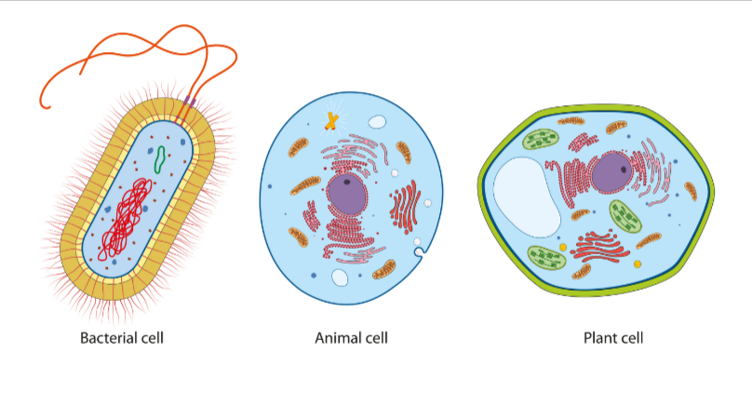
תאים שונים – תפקודים שונים
פריסה 1
(הפריסות שונות זו מזו במיקום תיבות הטקסט וגרפיקת הרקע,
ותוכלו לגוון ביניהן)
תאים אאוקריוטים (=בעלי גרעין) ותאים פרוקריוטיים (=חסרי גרעין)
התא הוא יחידת החיים הביולוגית הקטנה ביותר.
כל תא הוא גם יחידת תפקוד העומדת בפני עצמה.
ישנו מבנה בסיסי דומה בין סוגי תאים שונים (אחידות בעולם החי), ההבדל במבנה מתבטא גם בהבדל בתפקוד.
נשווה בין תא בע"ח, תא צמח (שניהם אאוקריוטים) ותא חיידק (פרוקריוטי).
את השקופית הזו תוכלו לשכפל, על מנת ליצור שקופיות נוספות הזהות לה – אליהן תוכלו להכניס את התכנים.
כדי לשכפל אותה, לחצו עליה קליק ימיני בתפריט השקופיות בצד ובחרו
"שכפל שקופית" או "Duplicate Slide"
(מחקו ריבוע זה לאחר הקריאה)
https://www.shutterstock.com/image-illustration/difference-between-bacteria-animal-plant-cells-1414724018

Slide 15
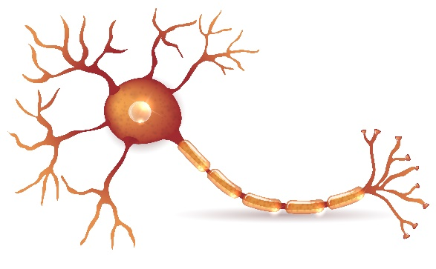
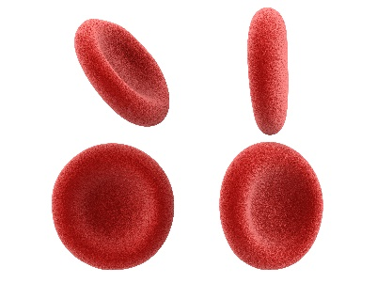
תאים שונים – תפקודים שונים
פריסה 1
(הפריסות שונות זו מזו במיקום תיבות הטקסט וגרפיקת הרקע,
ותוכלו לגוון ביניהן)
תאי בעלי חיים בעלי תפקוד שונה
תא דם אדום
מבנה:
תא דמוי דסקית שטוחה,
המאבד את גרעינו בזמן ההתמיינות במח העצם.
מכיל מולקולות המוגלובין.
תפקוד:
נשיאת חמצן במערכת כלי הדם המובילים דם אל כל איברי הגוף ומשחררים חמצן במקומות בהם ריכוז החמצן נמוך. מבנה הדיסקית מאפשר מעבר גם בנימים הקטנים.
את השקופית הזו תוכלו לשכפל, על מנת ליצור שקופיות נוספות הזהות לה – אליהן תוכלו להכניס את התכנים.
כדי לשכפל אותה, לחצו עליה קליק ימיני בתפריט השקופיות בצד ובחרו
"שכפל שקופית" או "Duplicate Slide"
(מחקו ריבוע זה לאחר הקריאה)
תא עצב
מבנה:
ייחודי – גרעין תא ומבנה הכולל דנדריטים ואקסון עם שלוחות.
תפקוד: פיקוח ותיאום פעילויות בגוף
דנדריטים קולטים אות חשמלי או כימי
האות עובר דרך תא העצב. אות חשמלי עובר בקפיצות בעזרת מעטפות המיאלין המבודדות ועוטפות את האקסון.
האות הכימי עובר דרך אתר החיבור – הסינפסה – בין שני תאי עצב, בהם יש קולטנים המסוגלים להעביר ולהוליך את האות הכימי באקסוציטוזה.

Slide 16
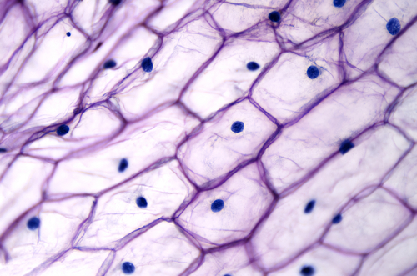
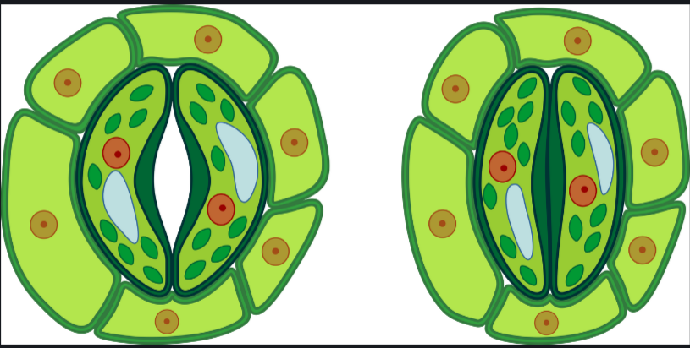
תאים שונים – תפקודים שונים
פריסה 1
(הפריסות שונות זו מזו במיקום תיבות הטקסט וגרפיקת הרקע,
ותוכלו לגוון ביניהן)
תאי צמח בעלי תפקוד שונה
תאי אפידרמיס של בצל
מבנה:
תאים חיצוניים המכוסים בשכבת קוטיקולה המופרשת ממנו.
תפקוד:
הגנה על הצמח מפני איבוד מים ופגיעות מכניות. הבצל הוא קבוצה של עלים אוגרי מזון שצורתם ותפקודם השתנו במהלך האבולוציה.
פיוניות (פתחים באפידרמיס בעלים ובגבעולים)
מבנה:
הפיונית מוקפת בשני תאי סגירה המוקפים דופן חזקה וגמישה. תאי הסגירה מכילים כלורופיל ושונים מיתר תאי האפידרמיס.
תפקוד:
מאפשרים חילוף גזים בין החללים הבין תאיים לבין האוויר החיצוני. תפקיד משמעותי בדיות ופוטוסינתזה.
את השקופית הזו תוכלו לשכפל, על מנת ליצור שקופיות נוספות הזהות לה – אליהן תוכלו להכניס את התכנים.
כדי לשכפל אותה, לחצו עליה קליק ימיני בתפריט השקופיות בצד ובחרו
"שכפל שקופית" או "Duplicate Slide"
(מחקו ריבוע זה לאחר הקריאה)
https://www.shutterstock.com/image-photo/onion-epidermis-large-cells-under-light-603422597
https://www.shutterstock.com/image-vector/structure-stomatal-complex-open-closed-stoma-1105349615

Slide 17
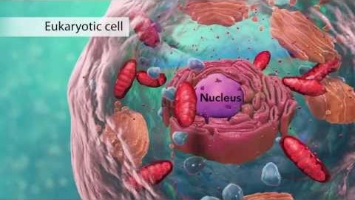
המקור: Nucleus Medical Media - התא ואברוניו
אם ברצונכם לשלב סרטוני יוטיוב במצגות שלכם, תוכלו לעשות זאת בקלות.
צפו בסרטון הבא:
https://youtu.be/vQvplI6u0O0
אם ברצונכם לשלב סרטון יוטיוב החל מרגע מדויק, תוכלו לעשות זאת בקלות.
צפו בסרטון הבא:
https://youtu.be/Nan3NqupCUM
עקרון האחידות וההתמיינות של תאים בעולם החי:
סרטון השוואה בין תאים שונים ומרכיבים ואברונים שונים.
שימו לב :
חל איסור להוריד סרטונים מ-Youtube או אתרי וידאו אחרים, ניתן להציגם רק באמצעות הטמעה.
(אם אין לכם צורך בשקופית זו, מחקו אותה)

Slide 18
התאמת מבנה לתפקוד
(אין צורך להשאיר את הכיתובים "שם הפרק" , "כותרת משנה", מחקו אותם וכתבו רק את הפרטים עצמם).
ברמת איברים שונים

Slide 19
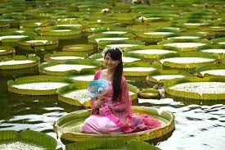
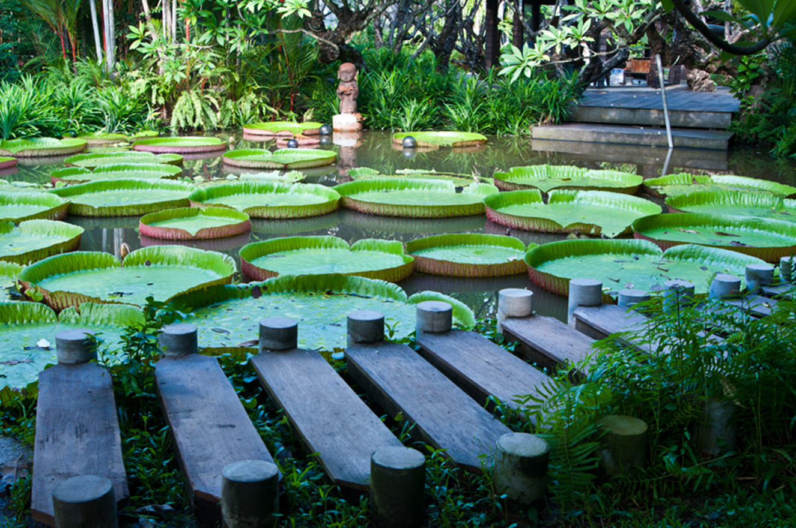
התאמת מבנה עלה צמח שושנת האמזונס לתפקודו
צמחי מים עילאיים
צמחי המים צפים - עליהם ופרחיהם צפים על פני המים והשורשים או צפים או מעוגנים לקרקע (במקרה זה – בית גידול של מים רדודים).
העלים הרחבים – יחס שטח פנים / נפח גדול – מאפשרים ציפה טובה יותר ופוטוסינתזה יעילה יותר.
לעיתים קרובות - קיימים חללי אוויר גדולים בתוך העלים או בתחתיתם המאפשרים ציפה על פני המים.
לעיתים, בצמחים אלו, קנה השורש הוא בעל יכולת רביה וגטטיבית וכן מכיל חללי אוויר המשמשים לאוורור.
https://siteforeverything.com/what-is-the-flower-with-the-largest-leaves-in-the-world/
https://www.gardenclinic.com.au/how-to-grow-article/travels-with-victoria

Slide 20
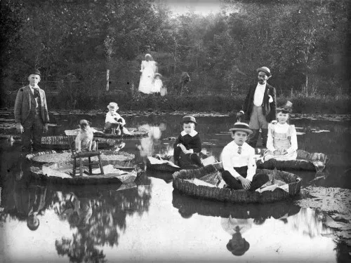
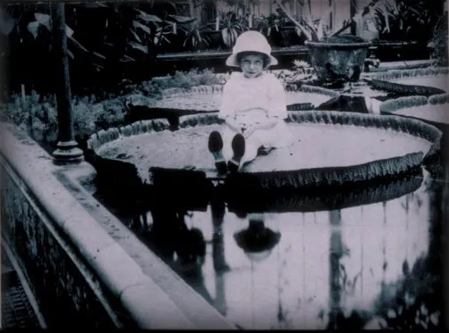
צמח שושנת האמזונס
תמונות היסטוריות
https://racingnelliebly.com/weirdscience/giant-victoria-water-lily-sparked-fierce-competition/

Slide 21



משימה להפסקה – בעקבות דרווין
אם ברצונכם לשלב במצגות קישור לפעילות או לדפי מידע, תוכלו לעשות זאת בקלות.
צפו בסרטון הבא:
https://youtu.be/xODFEFLQ8PQ
אתר מומלץ ליצירת QR:
https://www.the-qrcode-generator.com/
החליפו את הקוד בשקופית לקוד החדש שקיבלתם
(אם אין לכם צורך בשקופית זו, מחקו אותה)
סרקו אותי
במשימה זו תצפו בסרטון על סוגי ציפורים שונים.
הדקות הרלוונטיות בסרטון יסומנו בקישור.
שימו לב שישנם הבדלים בין מבנה המקור של הציפורים המותאם לסוג המזון אותו הן אוכלות.
  הגדירו לעצמכם, בהתאם להנחיות המדריכה:
  א. מהו סוג המקור המותאם לכל סוג מזון.
  ב. מיהם:
  אוכלי זרעים
  מוצצי צוף
  אוכלי בשר
  אוכלי דגים
  אוכלי תולעים, חרקים, אצות ויצורים זעירים במים

Slide 22
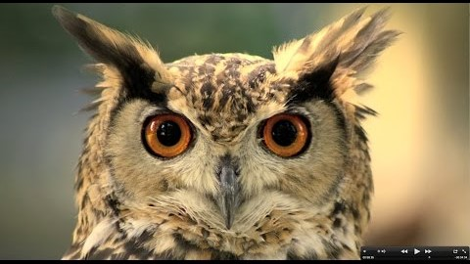
מחלקת האורניתולוגיה: אוניברסיטת קורנל בארה"ב
התאמות מבנה מקור הציפורים לתזונתם
אם ברצונכם לשלב סרטוני יוטיוב במצגות שלכם, תוכלו לעשות זאת בקלות.
צפו בסרטון הבא:
https://youtu.be/vQvplI6u0O0
בפעילות זו תצפו בסרטון על מקור הציפורים וסוגי המזון מהם הן ניזונות.
רשמו לעצמכם בבקשה את צורת המקור המותאמת לכל סוג מזון המתואר בסרטון.
אם ברצונכם לשלב סרטון יוטיוב החל מרגע מדויק, תוכלו לעשות זאת בקלות.
צפו בסרטון הבא:
https://youtu.be/Nan3NqupCUM
שימו לב :
חל איסור להוריד סרטונים מ-Youtube או אתרי וידאו אחרים, ניתן להציגם רק באמצעות הטמעה.
(אם אין לכם צורך בשקופית זו, מחקו אותה)
https://www.birds.cornell.edu/k12/beaks/

Slide 23
הפסקה

Slide 24
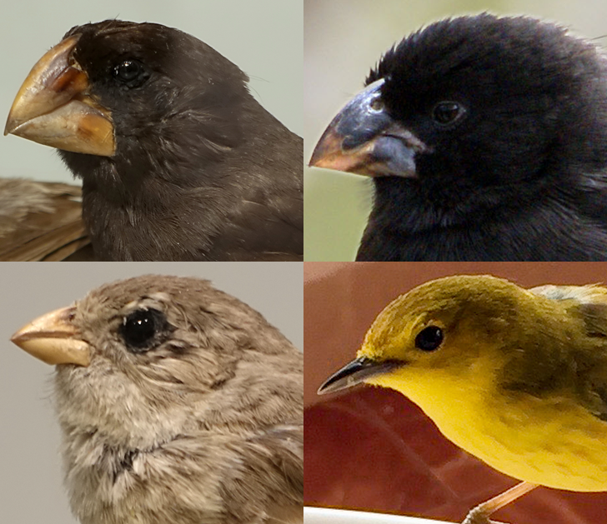
סיכום: התאמה של מבנה מקור הציפור למזונה
מבנה מקור העופות:
  צורה ועובי
  מותאם לסוג המזון שלהם
תפקוד המקור:
  אוכלי זרעים
  מוצצי צוף
  אוכלי בשר
  אוכלי דגים
  אוכלי תולעים, חרקים, אצות ויצורים זעירים במים
מקור: ויקיפדיה
Collage by Kiwi Rex

Slide 25
התאמת מבנה לתפקוד
(אין צורך להשאיר את הכיתובים "שם הפרק" , "כותרת משנה", מחקו אותם וכתבו רק את הפרטים עצמם).
ברמת מערכות בגוף האדם

Slide 26
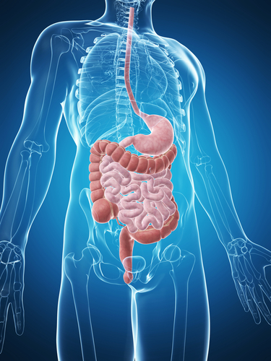
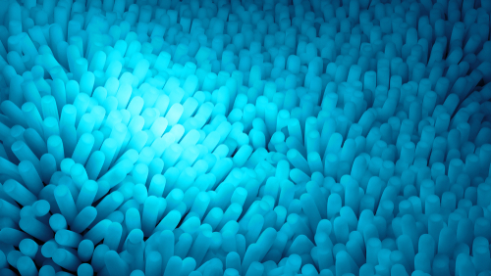
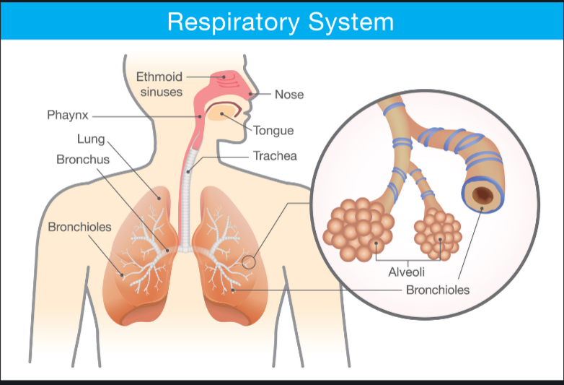
יחס שטח פנים לנפח – התאמה לתפקוד
במערכות שונות בגוף האדם
מערכת העיכול
מערכת הנשימה
מערכת ההובלה
מערכת ההפרשה ועוד...
ניתן לראות הגדלה בשטח הפנים ביחס לנפח המאפשרים תפקוד יעיל במערכות אלו (למשל, קליטה וספיגה מהירה יותר של חומרים).
https://www.shutterstock.com/image-illustration/3d-render-intestine-villus-like-surface-1099199432
https://www.shutterstock.com/image-illustration/3d-rendered-illustration-male-digestive-system-128019119

Slide 27
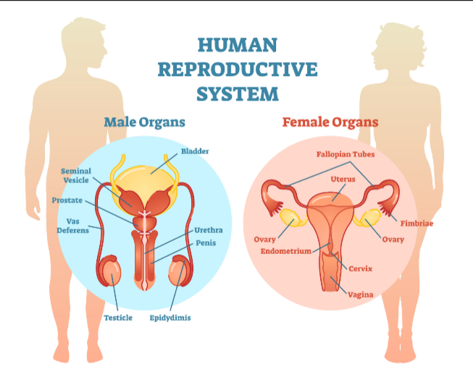
התאמת מבנה לתפקוד - מערכות
מערכת הרביה הנקבית והזכרית
מערכות הרביה של האשה והגבר באדם הן דוגמא מובהקת של התאמת המבנה
לתפקוד של כל אחד מן המינים (מגדרים).
המבנה של איברי הרביה מאפשר את קיומם של ארבעה תהליכים:
  ייצור תאי רבייה
  ייצור והפרשת הורמונים המווסתים את פעולות הרבייה
  מפגש תאי הרביה של הזכר ושל הנקבה
  התפתחות העובר ברחם הנקבה, המותאם לספק לו מזון והגנה.
https://www.shutterstock.com/image-vector/human-reproductive-system-vector-illustration-diagram-1010423515

Slide 28
התאמת מבנה לתפקוד
(אין צורך להשאיר את הכיתובים "שם הפרק" , "כותרת משנה", מחקו אותם וכתבו רק את הפרטים עצמם).
התאמות מורפולוגיות, פיזיולוגיות-ביוכימיות (וגם התנהגותיות)

Slide 29
התאמות שונות
פריסה 1
(הפריסות שונות זו מזו במיקום תיבות הטקסט וגרפיקת הרקע,
ותוכלו לגוון ביניהן)
התאמות התנהגותיות
התאמות ביוכימיות
התאמות מורפולוגיות
לעיתים קרובות, קשורות גם להתאמות ביוכימיות-פיזיולוגיות.
שנת חורף, היא דוגמא להתנהגות הנובעת משינויים ביוכימיים ופיזיולוגיים בבעלי חיים
התאמות לתנאים א-ביוטיים: בע"ח עוברים למערות ומחילות בשעות החמות. צמחים מותאמים לסביבות מדבר או צמחי מים המותאמים לסביבתם – עודף מים.
נדידת ציפורים.
התאמות צמחים לתנאי קרינה או התאמה לשיפור יכולת הרבייה (צבעים בולטים של עלי כותרת)
יצירה ונוכחות רעל בצמחים ובבעלי חיים – מנגנוני הישרדות מטריפה.
הפרשת שתן מרוכז בחיות מדבר – מנגנון מניעת התייבשות (התאמה לתנאים א-ביוטיים).
מנגנוני עמידות גם בתנאי קרינה - דובוני מים – הישרדות גם בחלל
צמחי מים מליחים המותאמים לסביבתם
דוגמאות רבות כבר הוזכרו קודם.
דוגמא נוספת: מבנה הלב השרירי מותאם לתפקודו: העברת כ-5 ליטר דם לכל חלקי גוף האדם והחזרתו במחזוריות.
קרומי שחיה אצל עופות מים.
עלים מעובים בצמחי מדבר.
ועוד...
את השקופית הזו תוכלו לשכפל, על מנת ליצור שקופיות נוספות הזהות לה – אליהן תוכלו להכניס את התכנים.
כדי לשכפל אותה, לחצו עליה קליק ימיני בתפריט השקופיות בצד ובחרו
"שכפל שקופית" או "Duplicate Slide"
(מחקו ריבוע זה לאחר הקריאה)
ישנן התאמות המשלבות את כל סוגי ההתאמות הללו

Slide 30
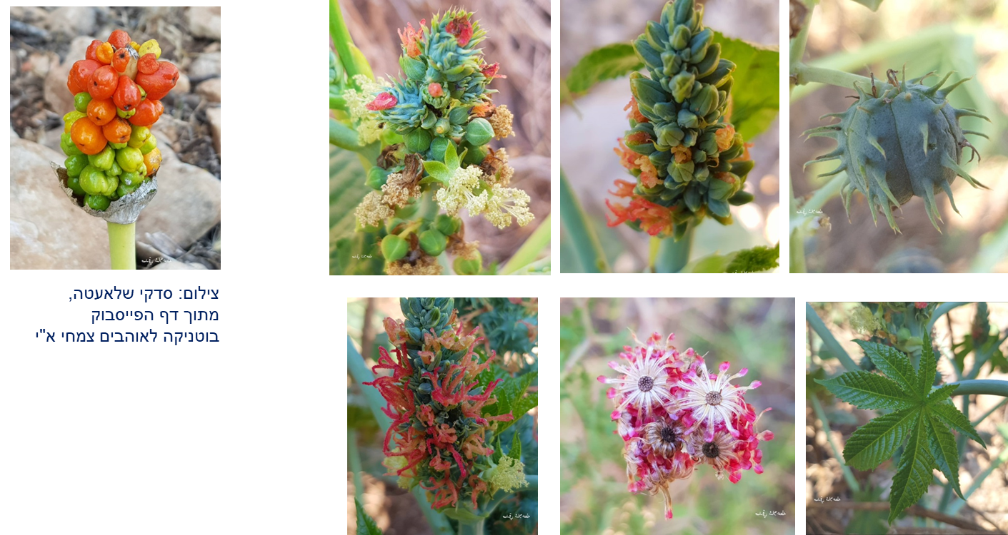
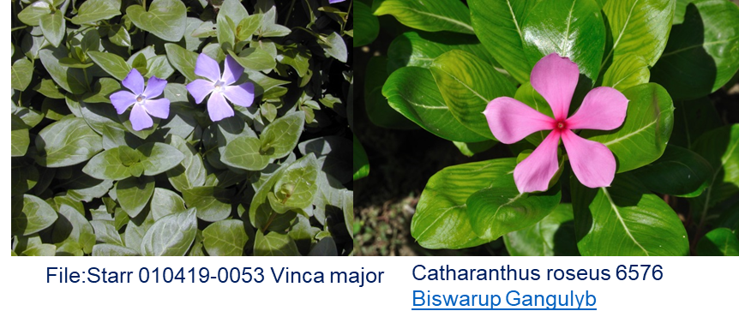
לאיזו התאמה שייכת כל תמונה?
פריסה 2
(הפריסות שונות זו מזו במיקום תיבות הטקסט וגרפיקת הרקע,
ותוכלו לגוון ביניהן)
את השקופית הזו תוכלו לשכפל, על מנת ליצור שקופיות נוספות הזהות לה – אליהן תוכלו להכניס את התכנים.
כדי לשכפל אותה, לחצו עליה קליק ימיני בתפריט השקופיות בצד ובחרו
"שכפל שקופית" או "Duplicate Slide"
(מחקו ריבוע זה לאחר הקריאה)

Slide 31
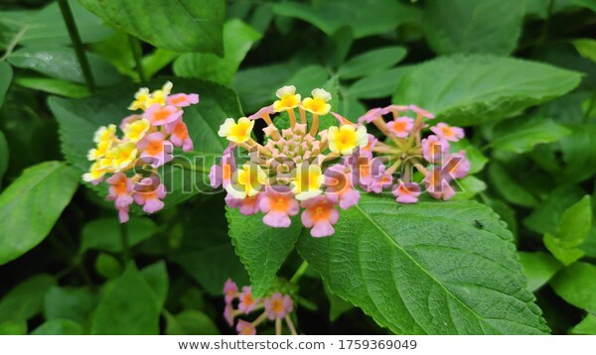
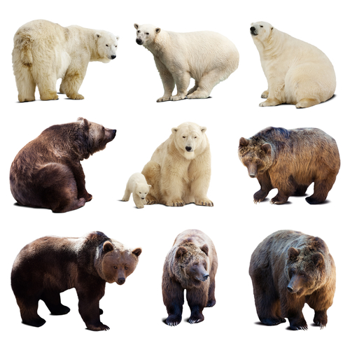
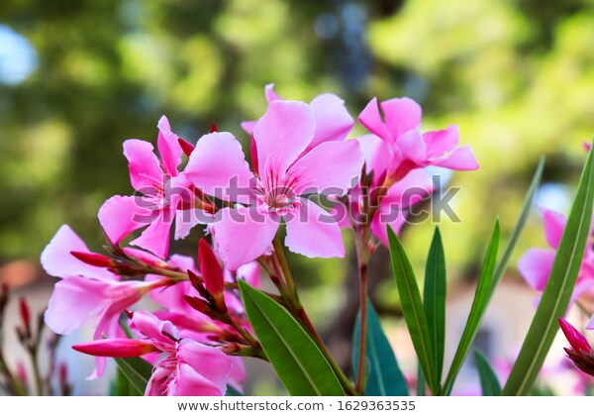
לאיזו התאמה שייכת כל תמונה?
פריסה 2
(הפריסות שונות זו מזו במיקום תיבות הטקסט וגרפיקת הרקע,
ותוכלו לגוון ביניהן)
את השקופית הזו תוכלו לשכפל, על מנת ליצור שקופיות נוספות הזהות לה – אליהן תוכלו להכניס את התכנים.
כדי לשכפל אותה, לחצו עליה קליק ימיני בתפריט השקופיות בצד ובחרו
"שכפל שקופית" או "Duplicate Slide"
(מחקו ריבוע זה לאחר הקריאה)

Slide 32
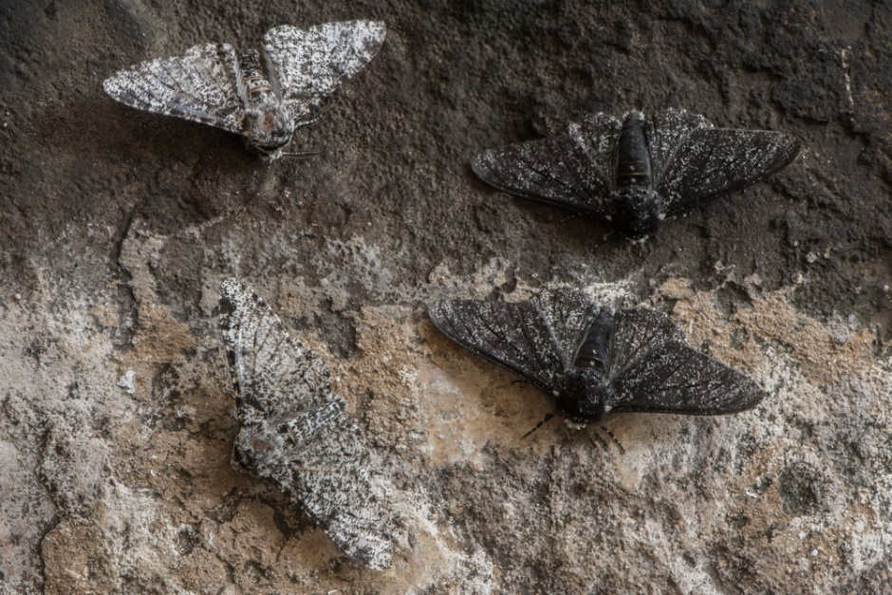
כיצד מתפתחות התאמות שונות?
פריסה 4
(הפריסות שונות זו מזו במיקום תיבות הטקסט וגרפיקת הרקע,
ותוכלו לגוון ביניהן)
התאמות באורגניזמים שונים נוצרות כתוצאה מברירה טבעית.
בין פרטים שונים קיימת שונות הנובעת ממוטציות אקראיות.
הפרטים המותאמים לסביבתם שורדים בתנאי הסביבה הקיימים ומצליחים להתרבות ולהתפתח ביעילות בהשוואה לפרטים שאינם מותאמים לסביבתם.
לאורך הדורות, הרכב אוכלוסיות האורגניזמים ישתנה ואוכלוסיות גדולות יותר יהיו מותאמות לסביבתן.
את השקופית הזו תוכלו לשכפל, על מנת ליצור שקופיות נוספות הזהות לה – אליהן תוכלו להכניס את התכנים.
כדי לשכפל אותה, לחצו עליה קליק ימיני בתפריט השקופיות בצד ובחרו
"שכפל שקופית" או "Duplicate Slide"
(מחקו ריבוע זה לאחר הקריאה)
אבולוציה
https://www.shutterstock.com/image-photo/peppered-moth-biston-betularia-melanic-light-681825820

Slide 33
שאלות מבחינות בגרות
פריסה 2
(הפריסות שונות זו מזו במיקום תיבות הטקסט וגרפיקת הרקע,
ותוכלו לגוון ביניהן)
בחינת הבגרות תשע"ט קיץ 2019
את השקופית הזו תוכלו לשכפל, על מנת ליצור שקופיות נוספות הזהות לה – אליהן תוכלו להכניס את התכנים.
כדי לשכפל אותה, לחצו עליה קליק ימיני בתפריט השקופיות בצד ובחרו
"שכפל שקופית" או "Duplicate Slide"
(מחקו ריבוע זה לאחר הקריאה)
מכרסמים מדבריים מפרישים שתן מרוכז (שריכוז המומסים בו גבוה).
איזה סוג של התאמה בא לידי ביטוי בתופעה זו?
התאמה התנהגותית לתנאים א־ביוטיים
התאמה התנהגותית לתנאים ביוטיים
התאמה פיזיולוגית־ביוכימית לתנאים א־ביוטיים
התאמה פיזיולוגית־ביוכימית לתנאים ביוטיים

Slide 34
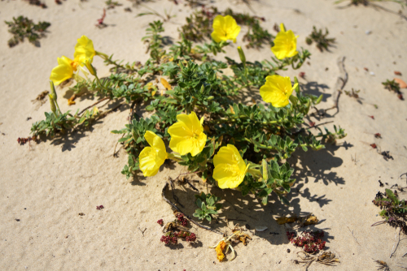
שאלות מבחינות בגרות
פריסה 3
(הפריסות שונות זו מזו במיקום תיבות הטקסט וגרפיקת הרקע,
ותוכלו לגוון ביניהן)
בחינת הבגרות תשע"ט קיץ 2019
את השקופית הזו תוכלו לשכפל, על מנת ליצור שקופיות נוספות הזהות לה – אליהן תוכלו להכניס את התכנים.
כדי לשכפל אותה, לחצו עליה קליק ימיני בתפריט השקופיות בצד ובחרו
"שכפל שקופית" או "Duplicate Slide"
(מחקו ריבוע זה לאחר הקריאה)
לצמחים הגדלים בחוף הים יש דרכים להתמודד עם המליחות הגבוהה שבקרקע.
א. הסבר מדוע יש לצמח קושי להתקיים בקרקע מלוחה.
ב. תאר התאמה אחת המאפשרת לצמח להתקיים בקרקע מלוחה.
https://www.shutterstock.com/image-photo/oenothera-drummondii-beach-eveningprimrose-flower-leaves-1374297887

Slide 35
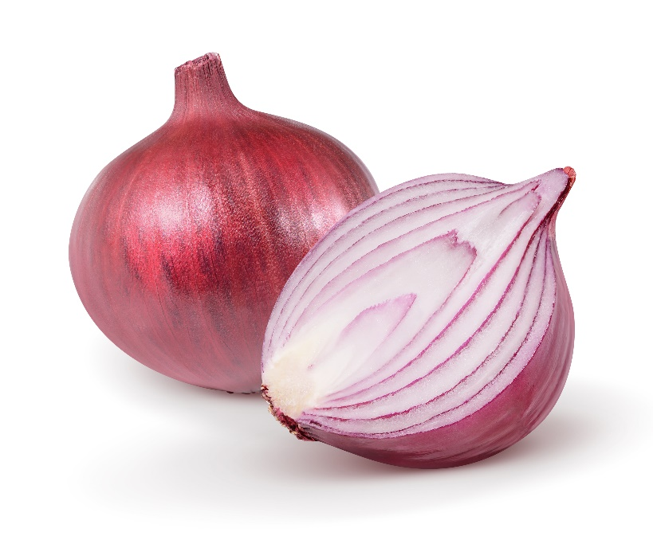
שאלות מבחינות בגרות
פריסה 3
(הפריסות שונות זו מזו במיקום תיבות הטקסט וגרפיקת הרקע,
ותוכלו לגוון ביניהן)
התאמות:
את השקופית הזו תוכלו לשכפל, על מנת ליצור שקופיות נוספות הזהות לה – אליהן תוכלו להכניס את התכנים.
כדי לשכפל אותה, לחצו עליה קליק ימיני בתפריט השקופיות בצד ובחרו
"שכפל שקופית" או "Duplicate Slide"
(מחקו ריבוע זה לאחר הקריאה)
בבצל יש תרכובות גפרית שמתנדפות כאשר התאים "נפצעים" וגורמות לנו לדמוע.
(גם בשום יש חומרים כאלו. אחד מהחומרים הוא אֶליצין, שמקנה לשום את ריחו הידוע).
זו התאמה למניעת אכילת הצמח על ידי בעלי חיים.
באיזה סוג של התאמה מדובר?

Slide 36
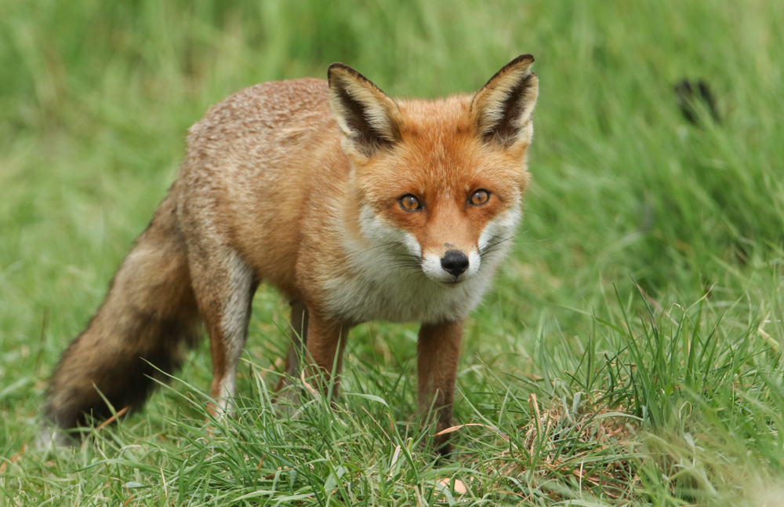
שאלות מבחינות בגרות
פריסה 1
(הפריסות שונות זו מזו במיקום תיבות הטקסט וגרפיקת הרקע,
ותוכלו לגוון ביניהן)
התאמות לתנאי סביבה קיצוניים
אם משווים שועל שחי באזורים דרומיים חמים לשועל שחי באזורים צפוניים קרים,
אפשר לצפות שהשועל החי בדרום יהיה:
א. בעל אוזניים גדולות ופעיל בלילה
ב. בעל אוזניים גדולות ופעיל ביום
ג. בעל אוזניים קטנות ופעיל בלילה
ד. בעל אוזניים קטנות ופעיל ביום
את השקופית הזו תוכלו לשכפל, על מנת ליצור שקופיות נוספות הזהות לה – אליהן תוכלו להכניס את התכנים.
כדי לשכפל אותה, לחצו עליה קליק ימיני בתפריט השקופיות בצד ובחרו
"שכפל שקופית" או "Duplicate Slide"
(מחקו ריבוע זה לאחר הקריאה)

Slide 37
המשיכו לאסוף דוגמאות
פריסה 3
(הפריסות שונות זו מזו במיקום תיבות הטקסט וגרפיקת הרקע,
ותוכלו לגוון ביניהן)
קיימות אלפי דוגמאות להתאמות מבנה לתפקוד בכל רמות הארגון הביולוגיות
ובכל סוגי היצורים החיים (בעלי חיים, צמחים, חיידקים, שמרים):
ברמת התא
ברמת הרקמה
ברמת האיבר
ברמת מערכת
ברמת היצור החי
ועוד... עד לרמת הביוספירה.
את השקופית הזו תוכלו לשכפל, על מנת ליצור שקופיות נוספות הזהות לה – אליהן תוכלו להכניס את התכנים.
כדי לשכפל אותה, לחצו עליה קליק ימיני בתפריט השקופיות בצד ובחרו
"שכפל שקופית" או "Duplicate Slide"
(מחקו ריבוע זה לאחר הקריאה)

Slide 38
משימות לסיכום השיעור:
פריסה 3
(הפריסות שונות זו מזו במיקום תיבות הטקסט וגרפיקת הרקע,
ותוכלו לגוון ביניהן)
א. רשמו שתי דוגמאות, האחת שתמצאו בצמחים והשנייה שתמצאו בבעלי חיים, הממחישות כיצד היחס בין שטח הפנים לנפח מהווה התאמה בין מבנה לתפקוד, והסבירו את ההתאמה בכל אחת מהדוגמאות שהבאתם.
ב. מלאו את הטבלה המתייחסת ליונקים שונים ולהתאמת מבנה השיניים שלהם
לתפקוד
הוסיפו לטבלה שני יונקים נוספים, לבחירתכם.
את השקופית הזו תוכלו לשכפל, על מנת ליצור שקופיות נוספות הזהות לה – אליהן תוכלו להכניס את התכנים.
כדי לשכפל אותה, לחצו עליה קליק ימיני בתפריט השקופיות בצד ובחרו
"שכפל שקופית" או "Duplicate Slide"
(מחקו ריבוע זה לאחר הקריאה)
התאמת מבנה לתפקוד | סוג המזון הנאכל | סוג השיניים (טוחנות, ניבים, חותכות) | שם האורגניזם
 |  |  | אריה
 |  |  | ארנבת
 |  |  | פרה

Slide 39
מה למדנו היום?
הגדרת התאמת מבנה (structure) לתפקוד (function)
סדר רמות הארגון הביולוגי
התאמות מבנה לתפקוד ברמות ארגון שונות
התאמות שונות : מורפולוגיות, פיזיולוגיות-ביוכימיות והתנהגותיות
חשיבות הנושא ודוגמאות מבחינות הבגרות
התאמת מבנה לתפקוד – רעיון מרכזי בביולוגיה!

Slide 40
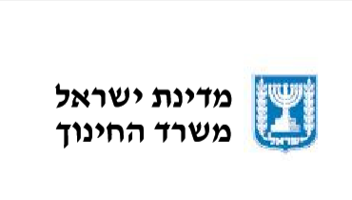
שקופית זו היא חובה
שימוש ביצירות מוגנות בזכויות יוצרים ואיתור בעלי זכויות
השימוש ביצירות במהלך שידור זה נעשה לפי סעיף 27א לחוק זכות יוצרים, תשס"ח-2007. אם הינך בעל הזכויות באחת היצירות, באפשרותך לבקש מאיתנו לחדול מהשימוש ביצירה, זאת באמצעות פנייה לדוא"ל rights@education.gov.il

